Slide 1


BSUIR 2025
Android-приложение для мониторинга и управления устройствами умного дома
Автор:
студент группы 150502
Максимчик Егор Валерьевич
Руководитель:
доцент, кандидат технических наук
Луцик Юрий Александрович

Slide 2
Цели и задачи:
Цель:
Разработать универсальное мобильное приложение для управления системой «умного дома» на базе операционной системы Android с поддержкой протокола обмена сообщениями MQTT.
Задачи:
-_прошивка и настройка DIY шлюза «умного дома»
-_проектирование архитектуры системы «умный дом»
-_разработка Android-приложения для управления системой
-_тестирование и отладка разработанного приложения по взаимодействию с физическими устройствами «умного дома»

Slide 3

Используемые технологии
Современный язык программирования для Android и JVM.
Протокол обмена сообщениями для устройств интернета вещей
Jetpack Compose
Современный фреймворк для разработки пользовательских интерфейсов на языке Kotlin
Встроенная легковесная база данных для мобильных приложений

Slide 4
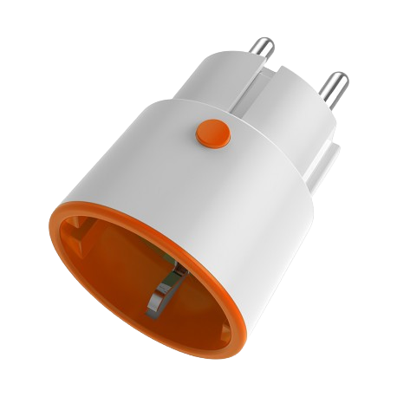
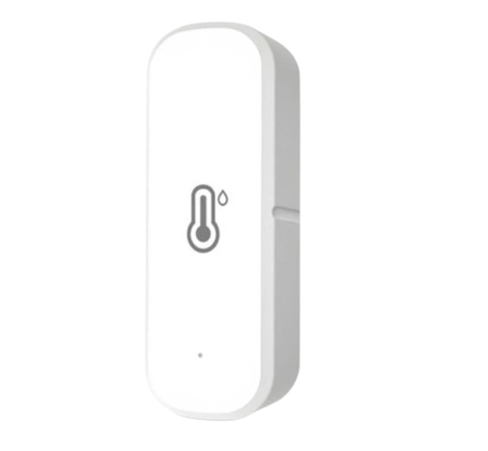
Используемые устройства
Умная розетка от компании Tuya Smart Power Plug
Датчик температуры и влажности Tuya Temperature and Humidity Sensor
Координатор умного дома
-ESP32
-RFSTAR 2652P2

Slide 5
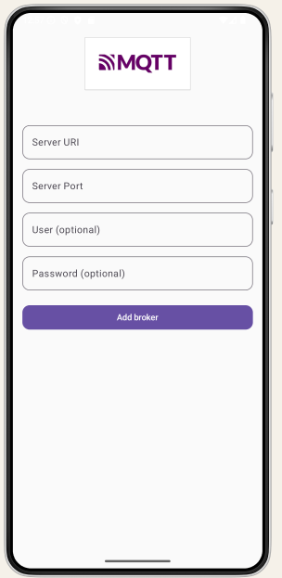
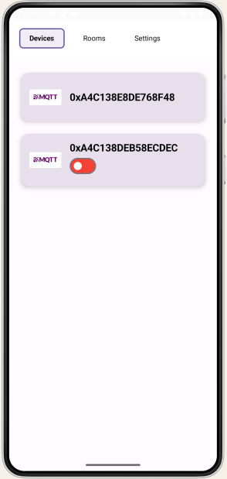
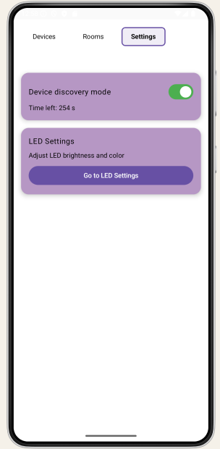
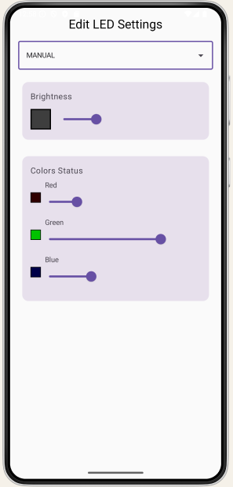
Реализация приложения
Экран подключения
Экран управления
Экран настроек
Экран управления подсветкой

Slide 6
Демонстрация функционала
Вставить видео.

Slide 7
Преимущества и возможные улучшения
Преимущества:
-_совместимость приложения с DIY решениями систем «умный дом»
-_поддержка всех основных типов команд для управления и взаимодействия с устройствами
-_низкая стоимость разработки и интеграции в систему умный дом
-_кроссплатформенность и независимость от конкретного производителя устройств
-_простота масштабирования под новые устройства
Возможные улучшения:
-_добавление функционала создания пользовательских условных сценариев взаимодействия между
-_добавление поддержки отложенного выполнения команд управления устройствами
-_реализация функционала управления системой через удалённый сервер

Slide 8
BSUIR 2025
Спасибо за внимание!

